Slide 1
Проект «Лето и мы»
Автор: Тихомирова С.В.
ГБДОУ №47

Slide 2
Актуальность
Лето – благоприятное время для решения многих задач в том числе и вопросов безопасности
Детский сад работает весь летне- оздоровительный сезон
На время летнего сезона приходят дети из других садов
Большую часть времени дети проводят на улице
Дети выезжают с родителями на природу, на дачу

Slide 3
Информационная карта проекта
Проект: Лето и мы
Продолжительность: 3 недели
Тип проекта: познавательно- творческий
Участники: дети старшей и подготовительной группы. Родители воспитанников, педагоги ДОУ
Проблема: : Помочь детям понять и осознать, что лето это не только солнце, отдых ,радость. Если летом не соблюдать определенные правила поведения в природе, может случиться беда.

Slide 4
Цель:: развивать основы экологической культуры и основ безопасности жизнедеятельности в условиях лета.
Задачи:
для детей:
обобщить и систематизировать представления детей о живой и неживой природе( солнце, воздух, вода, растения, насекомые) через наблюдения в природе, опыты.
Закреплять у детей представления о правилах поведения в природе , об основах безопасности при общении с ее обитателями
Воспитывать гуманное отношение к природе, показать значимость каждого человека в ее сохранности
Вызывать эмоциональное отношение к природе через чтение худ. литературы и музыку
Создание пособия « Лето веселое и грустное»
Для педагогов
Способствовать использованию метода проекта в работе с детьми
Для родителей
Организовать просветительскую работу с родителями о летнем отдыхе детей
Привлечение родителей к участию в проекте

Slide 5
Для детей: Создание коллекции «Насекомые» Изготовление пособия «Лето веселое и грустное» Альбом о правилах поведения в природе Для педагогов презентация проекта КТП по заданной теме сценарий праздника Для родителей материалы консультации (Презентация) наглядная информация (Фото, выставки детского творчества, папки-передвижки) итоговое мероприятие: Летний досуг «Если с другом вышел в путь» Презентация пособия « Лето веселое и грустное» изготовленное совместно детей и взрослых
Продукты проекта

Slide 6
Подготовительный (формулировка, планирование, прогнозирование результатов/продуктов проекта) Сбор и изучение материала по теме проекта (стихи, песни, иллюстрации, загадки) -подобрать и оформить выставку иллюстраций «Краски лета», «Насекомые», «Явления природы» «Ядовитые растения и грибы» - подобрать материал для обыгрывания ситуаций «Летние опасности» - подобрать материал для коллекции «Насекомые» - подготовить материал для опытов на воздухе -разработка сценария праздника
Этапы реализации проекта

Slide 7
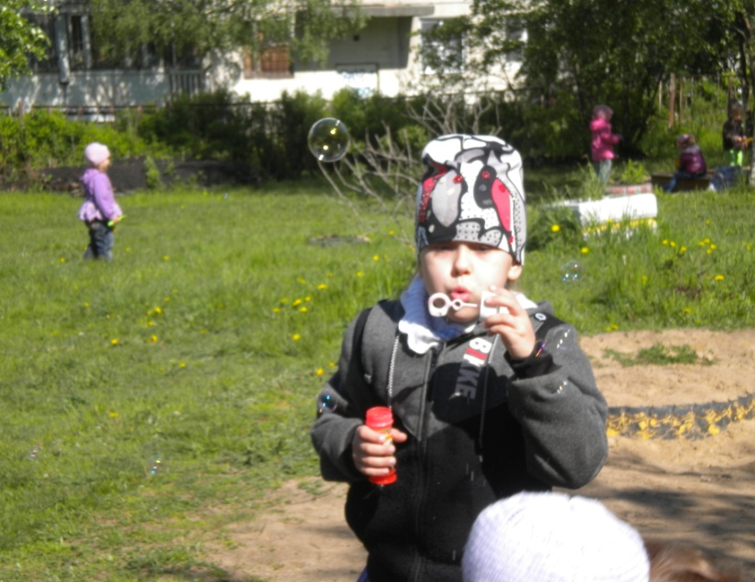
Этап реализации
Прочитать и обсудить стихи и песни о лете
- наблюдение в природе за насекомыми (оса, пчела, муравей и т. д.)
- свободная беседа: «Какой вред может нанести пчела, оса?»
- Творческое рассказывание «Летние развлечения»
- проведение опытов
- «Сколько воздуха в легких», «необычное рисование» «Эффект радуги»
- изготовление из бумаги «Цветы», «Птички» (Оригами)
- изготовление пособия «Лето веселое и грустное» (ОБЖ)
- рисование на тему «Лето красное прекрасное» (коллективная работа)
- разучивание п/и «Кто как двигается»

Slide 8
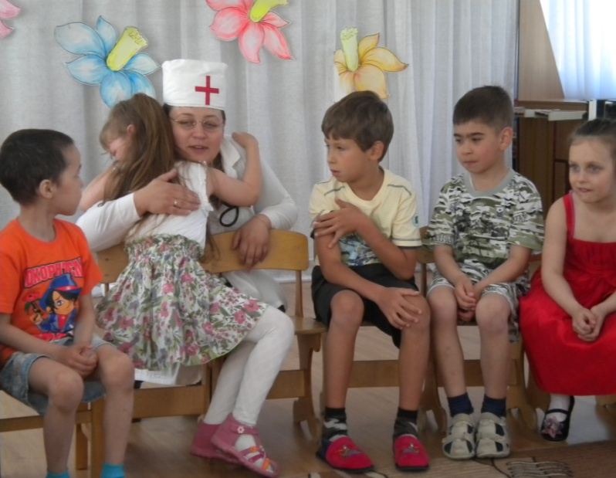
Завершающий этап
Презентация продуктов проекта, рефлексия- размышление над новым знанием или опытом)
Презентация пособия «Лето веселое и грустное»
Спортивно- музыкальный досуг
« Как мы друзей нашли»

Slide 9
Пособие «Лето веселое и грустное» После рассмотрения можно задавать детям следующие вопросы: Почему на одной картинке капелька улыбается, а на другой грустная? Назови правила поведения на воде? Почему на одной картинке пчелка улыбается , а на другой грустная? Чего нельзя делать при встрече с насекомыми? Почему ромашка улыбается, а ландыш грустный? какие опасности могут быть в лесу? Что нельзя есть из растений, чтобы не отравиться? Что нужно делать чтобы не перегреться на солнце? Можно проводить игровые ситуации, беседы с использованием иллюстраций. Где изображены дети в конкретной опасной ситуации. Обработка результатов обследования должна проводиться путем оценки знаний правил безопасного поведения по следующим критериям: Объем, полнота знаний об источниках опасности, мерах предосторожности и действиях в опасных ситуациях Точность и аргументированность суждений о способах безопасного поведения. На основе данных критериев выделяются три уровня усвоения детьми правил безопасного поведения.
Мониторинг освоения детьми образовательной области «Безопасность» (в условиях лета)

Slide 10
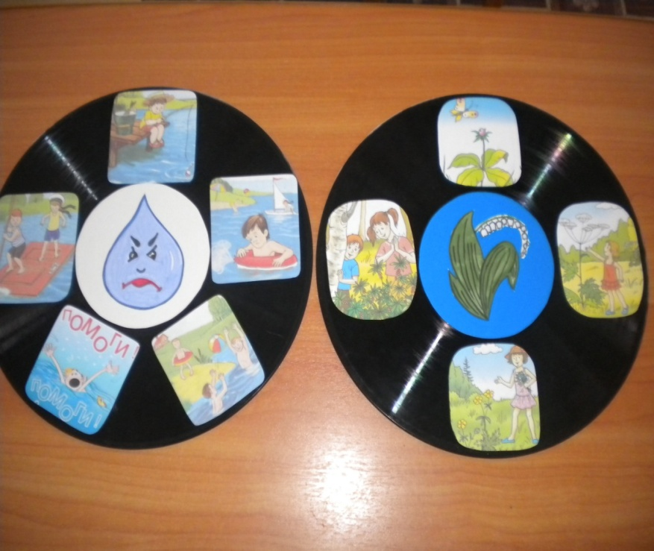
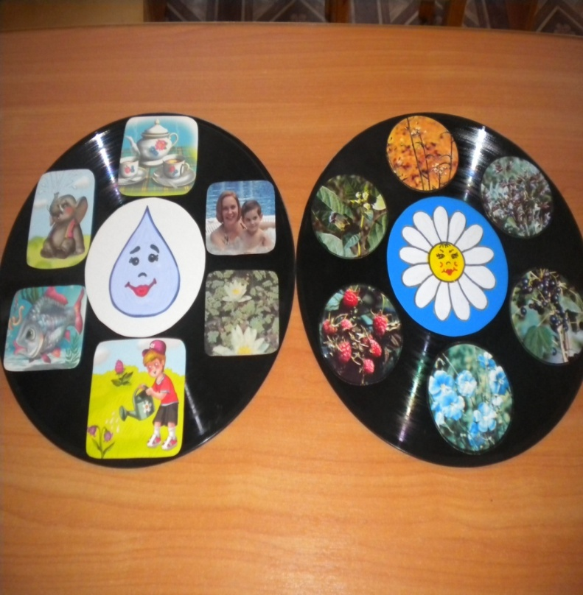
Пособие «Лето веселое и грустное»
..

Slide 11
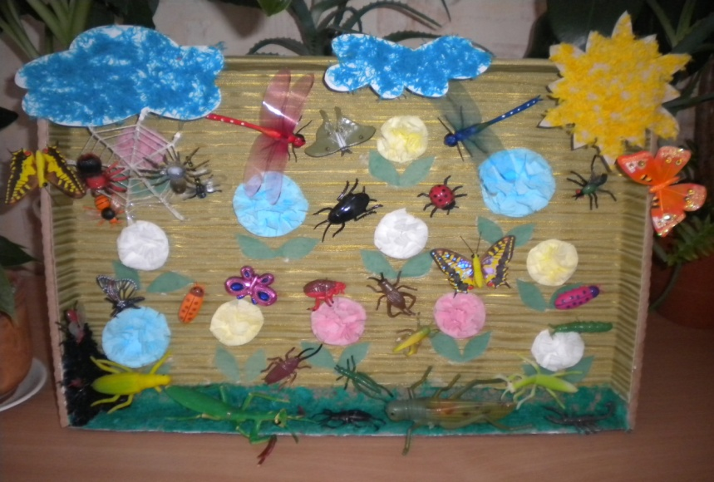
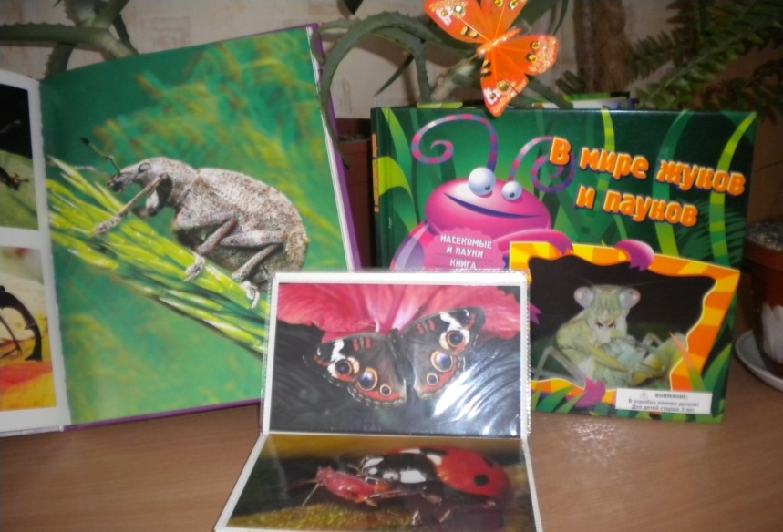
Коллекция насекомых.

Slide 12
1. Изготовить вместе с детьми пособие на остальные сезоны 2. разработать критерии для проведения мониторинга
Перспектива

Slide 13
Спасибо за внимание

